Slide 1



Настоящая презентация подготовлена Управлением государственной службы и кадров Правительства Москвы, с учетом разработанных
Минтрудом России Методических рекомендаций по вопросам представления сведений и заполнения соответствующей формы справки в 2016 году (за отчетный 2015 г.)

Slide 2


Указ Мэра Москвы от 07.09.2009 № 65-УМ «О представлении сведений о доходах, об имуществе и обязательствах имущественного характера и порядке их опубликования»
Форма справки о доходах, расходах, об имуществе и обязательствах имущественного характера утверждена Указом Президента Российской Федерации от 23 июня 2014 г. № 460 «Об утверждении формы справки о доходах, расходах, об имуществе и обязательствах имущественного характера и внесении изменений в некоторые акты Президента Российской Федерации»
Методические рекомендации по вопросам представления сведений в 2016 году (за отчетный 2015 год) можно скачать на сайте Минтруда России:
Программы и ключевые документы / Политика в сфере противодействия коррупции / Методический инструментарий по вопросам противодействия коррупции / Методические рекомендации по вопросам представления сведений о доходах, расходах, об имуществе и обязательствах имущественного характера и заполнения соответствующей формы справки

Slide 3



ПОДАЮТ СВЕДЕНИЯ О ДОХОДАХ:
не позднее 1 апреля:
лица, замещающие государственные должности города Москвы
не позднее 30 апреля:
лица, замещающие должности, отнесенные к высшей группе должностей;
лица, замещающие должности, назначение на которые и освобождение от которых осуществляются Мэром Москвы;
лица, замещающие должности, включенные в Список должностей, при замещении которых госслужащие обязаны представлять сведения;
руководители государственных учреждений города Москвы

Slide 4
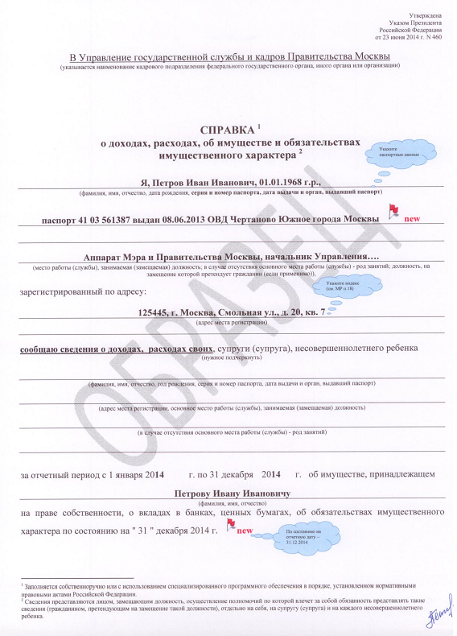
Указываются паспортные данные лица,
подающего справку
Индекс указывается обязательно
Здесь - в дательном падеже
Подпись на каждой странице!

Slide 5
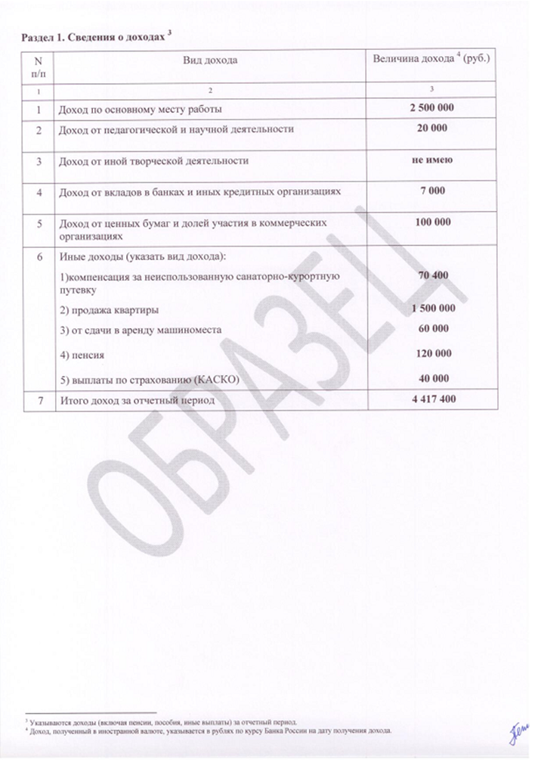
На основании справки
2-НДФЛ (графа 5.1)
Доход только по текущему месту работы (на отчетную дату)
Не забыть указать компенсацию за медицинское обслуживание
(теперь она не отражена
в 2-НДФЛ!)
доход, полученный по предыдущему месту работы (если произошла смена места работы в отчетном периоде), указывается ЗДЕСЬ
Указываются все доходы, полученные в отчетном периоде

Slide 6
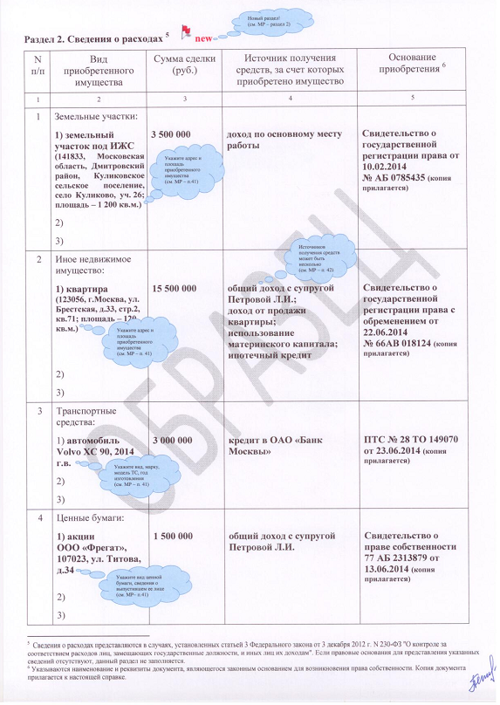
Сведения о расходах
Данный раздел заполняется только в случае, если в отчетном периоде совершена сделка, и сумма такой сделки или общая сумма всех совершенных сделок превышает общий доход лица, представляющего сведения, и его супруги (супруга) за три последних года, предшествующих отчетному периоду
Например: при представлении сведений о сделках, совершенных в 2015 году, суммируются доходы, полученные в 2012, 2013 и 2014 годах

Slide 7
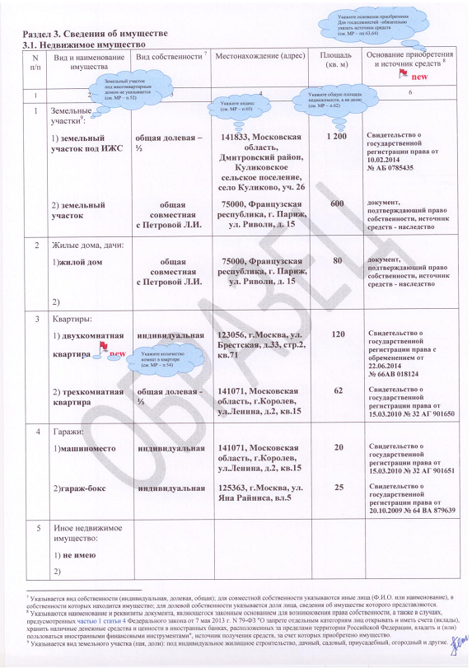

Указывается общая площадь, а не площадь принадлежащей доли!
Указываются реквизиты св-ва о гос.регистрации права собственности, + ! наименование и реквизиты документа, явл. основанием для возникновения права собственности (договор купли-продажи, дарения, мены, св-во о праве на наследство и т.д.)
Указываем количество комнат в квартире
Убираем ненужные пункты

Slide 8
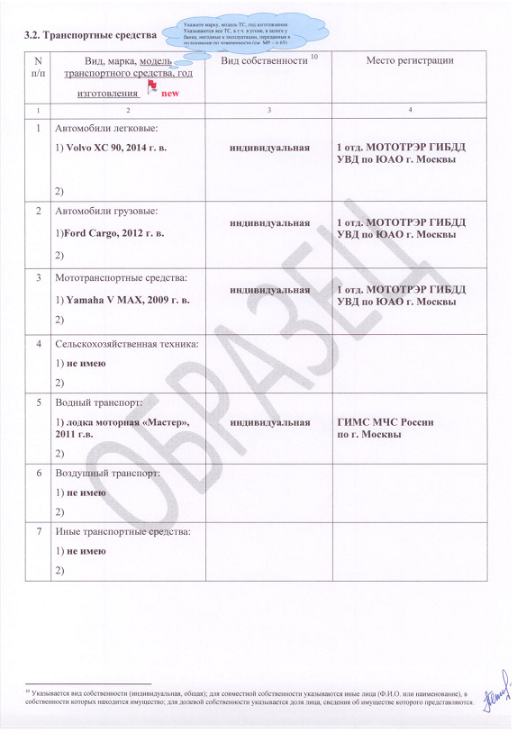
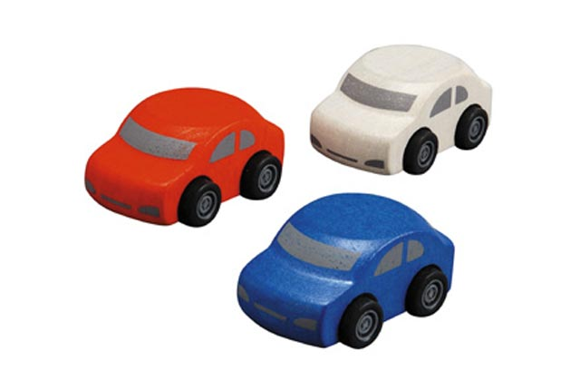
Указывается марка и год выпуска!
Транспортные средства, переданные в пользование по доверенности, находящиеся в угоне, в залоге у банка, полностью негодные к эксплуатации, снятые с регистрационного учета, утилизированные и т.д., собственником которых является лицо, представляющее сведения, члены его семьи, также подлежат указанию в справке

Slide 9
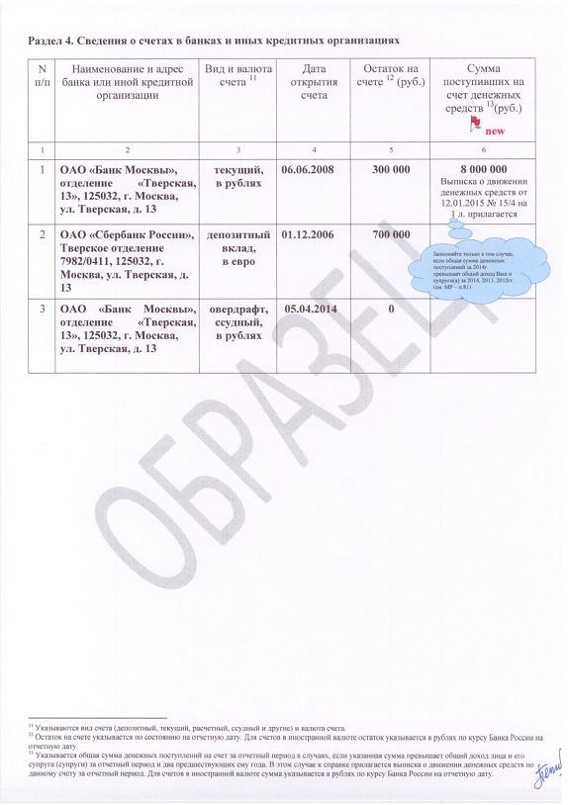

Сумма поступивших денежных средств заполняется только в случае, если общая сумма денежных поступлений на счет за отчетный период превышает общий доход за отчетный период и два предшествующих ему года, т.е. при подаче сведений за 2015 год, указывается общая сумма денежных средств, поступивших на счет в 2015 году, если она превышает суммарный доход за 2013 + 2014 + 2015 гг.
Дата открытия счета, а не выпуска карты
Указываются ВСЕ счета, в т.ч.
счета с нулевым остатком;
счета, открытые для операций по кредиту;
счета пластиковых карт (в т.ч. социальная карта москвича/студента/учащегося)

Slide 10
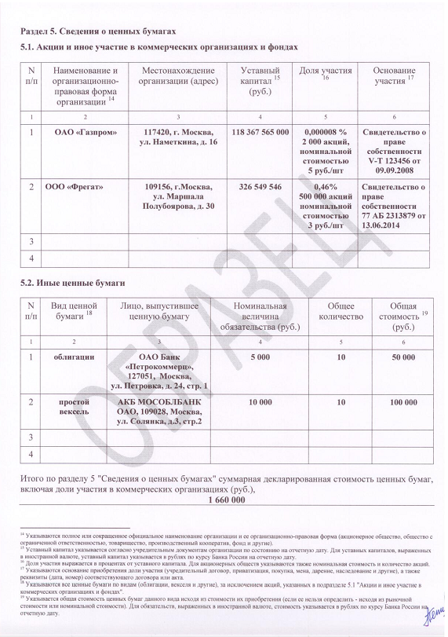

Уставный капитал указывается согласно учредительным документам организации по состоянию на отчетную дату
Доля участия выражается в процентах от уставного капитала
Удаляем лишние строки
К ценным бумагам относятся:
акция, вексель, закладная, инвестиционный пай, коносамент, облигация, чек, сберегательный сертификат и т.д.
Указывается суммарная стоимость ценных бумаг в рублях на отчетную дату, в случае отсутствия бумаг ставится 0,00

Slide 11
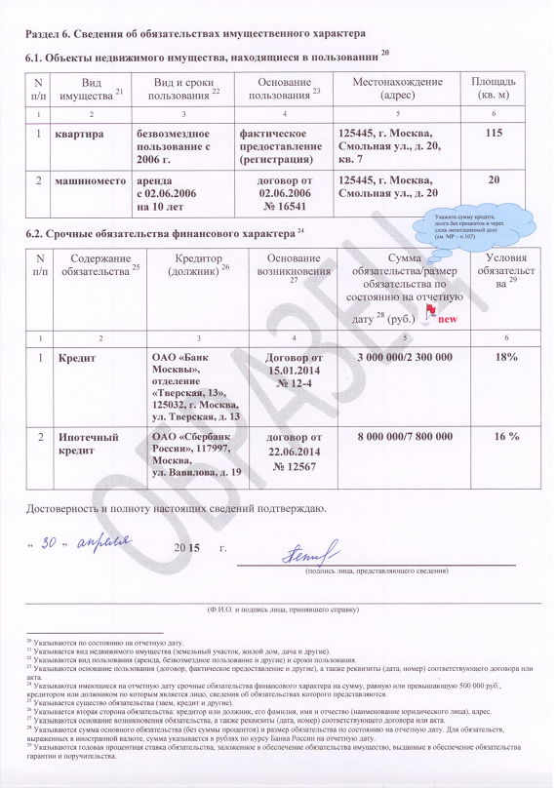
Указывается недвижимое имущество, находящееся во временном пользовании (не в собственности)
Не забываем указывать сроки пользования!
Графа 6.2 заполняется при наличии обязательств на сумму, равную или превышающую 500 000 рублей
Указываются сумма основного обязательства без суммы процентов (т.е. сумма кредита) и через дробь размер обязательства (оставшийся непогашенным долг) на отчетную дату
В случае, если объект недвижимого имущества находится в долевой собственности у супругов, сведения о пользовании другой долей, в подраздел 6.1. не вносятся.

Slide 12
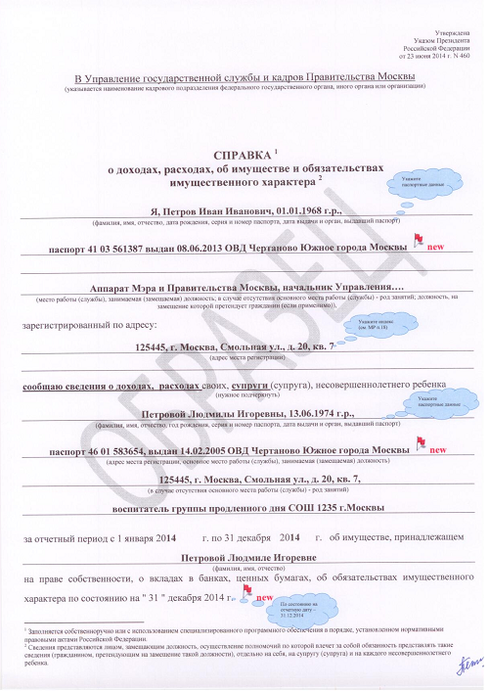

Справка предоставляется на супругу (супруга) и каждого ребенка отдельно
Если служащий является опекуном (попечителем) ребенка, то сведения в отношении ребенка подлежат представлению
Указываются паспортные данные или данные свидетельства о рождении и род занятий
В дательном падеже

Slide 13



При подаче сведений на супругу (супруга) и несовершеннолетних детей
стоит учесть:
Ребенок считается совершеннолетним при достижении им возраста 18 лет. При этом лицо считается достигшим определенного возраста на следующий день после дня рождения!
Брак, расторгаемый в ЗАГСах, прекращается со дня государственной регистрации расторжения брака в книге регистрации актов.
Брак, расторгаемый в судебном порядке, прекращается со дня вступления в законную силу решения суда о расторжении брака (а не в день принятия такого решения)
Заявление о невозможности по объективным причинам представить сведения в отношении своей супруги (супруга) и своих несовершеннолетних детей должно быть направлено до истечения срока, установленного для представления сведений:
для замещающих государственные должности города Москвы и должности, назначение на которые производится Мэром Москвы – в президиум Совета при Мэре Москвы по противодействию коррупции
для замещающих должности высшей группы и лиц, включенных в Список должностей, при замещении которых госслужащие обязаны представлять сведения – в Комиссию по соблюдению требований к служебному поведению государственных гражданских служащих города Москвы и урегулированию конфликта интересов

Slide 14




Типичные ошибки, выявляемые органами прокуратуры при проверках:
На титульном листе указан адрес места жительства (в т.ч. фактический), при этом в справке отсутствуют сведения о нахождении этого жилого помещения в собственности (п. 3.1) либо в пользовании (п. 6.1).
В сведениях о доходах не указан доход, полученный от вкладов в банках (чаще всего % по пенсионному счету) или иные доходы в виде алиментов, пособий на ребенка и т.д.
Ни в собственности ни в пользовании не указано жилое помещение, расположенное в непосредственной близости от места работы (для иногородних)
600 км

Slide 15

Типичные ошибки, выявляемые органами прокуратуры при проверках:
Неверное отражение отчетных дат, при подаче сведений кандидатом на должность
Дата подачи документов (например 15.07.2015)
Сведения об имуществе – на 1-е число месяца, предшествующего месяцу подачи документов
(т.е. на 01.06.2015)
Сведения о доходах – за календарный год, предшествующий году подачи документов
(т.е. на 31.12.2014)
Не указан счет карты с истекшим сроком действия или заблокированной банком, по которой счет не был закрыт (держатель не подавал заявления в банк о закрытии счета)
Непредставление сведений сотрудниками, находящимися в длительных отпусках

Slide 16
Спасибо
за
внимание!

